Slide 1
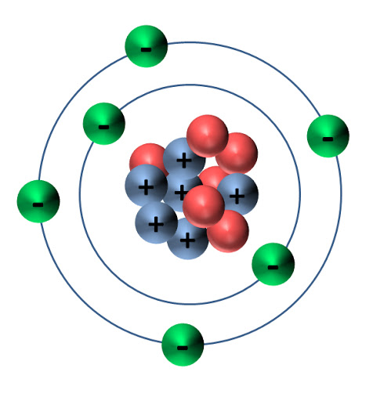

Fizika
6-sinf
MAVZU: FIZIKA NIMANI O‘RGANADI?
FIZIK HODISALAR
O‘qituvchi: Hamidova Zaynura Ramazanovna

Slide 2
Modda tuzilishi
Fizik qonunlar
Mexanik hodisalar
6-sinf fizika fanidan
Issiqlik hodisalari
Tovush hodisalari
Yorug‘lik hodisalari

Slide 3
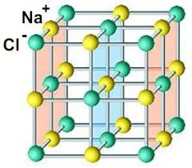
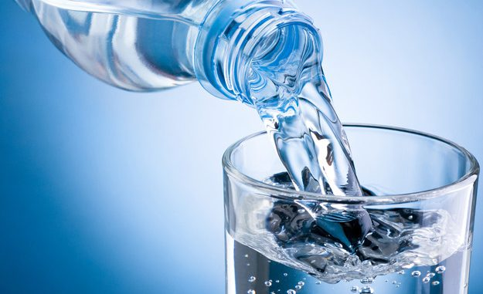
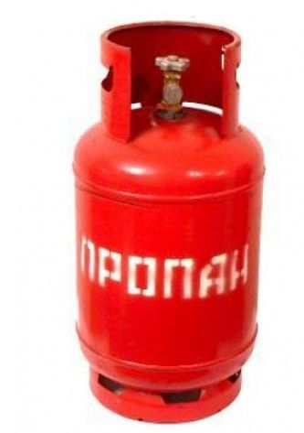
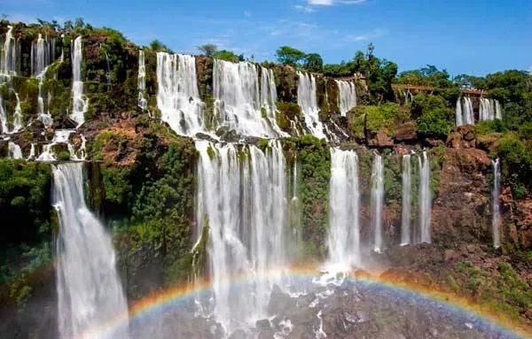
MODDA TUZILISHI
Gaz

Slide 4
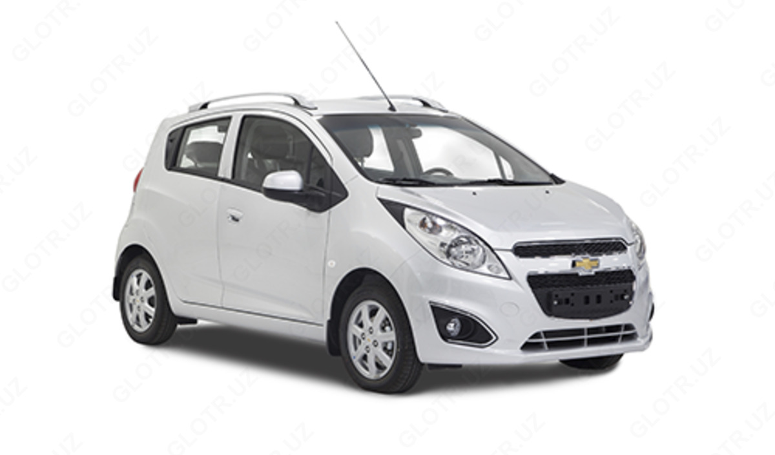
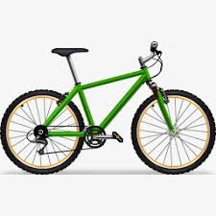
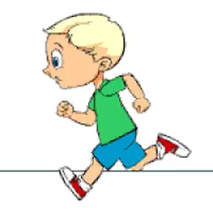
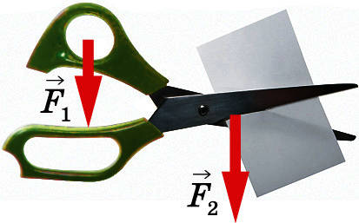
Mexanik hodisalar

Slide 5
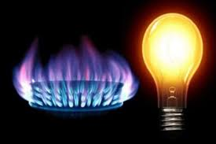
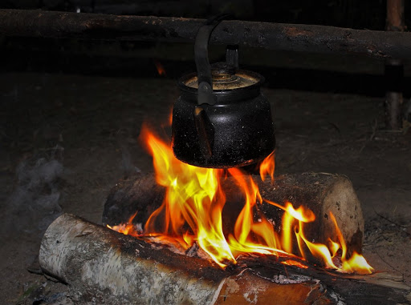
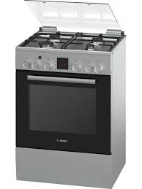
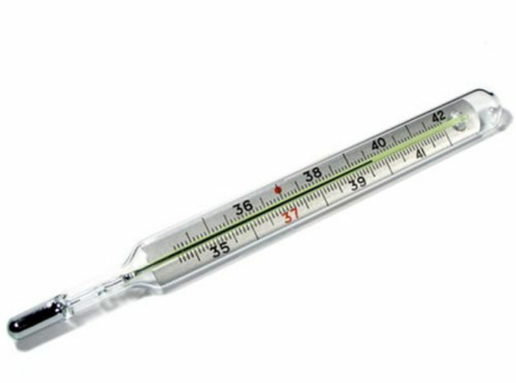
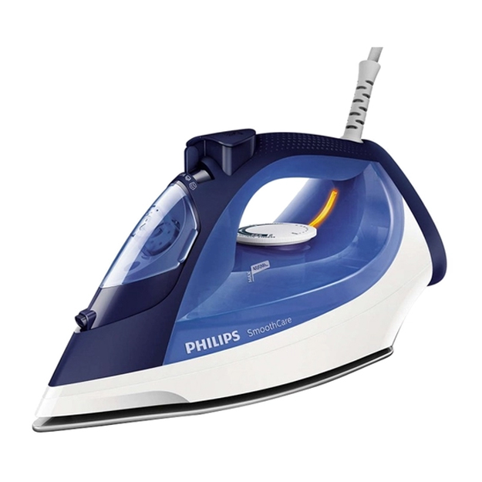
Issiqlik hodisalari

Slide 6
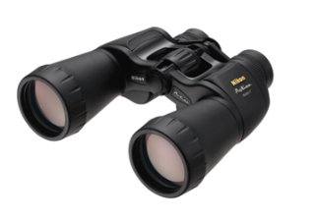
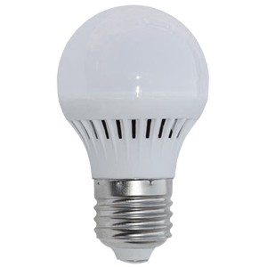
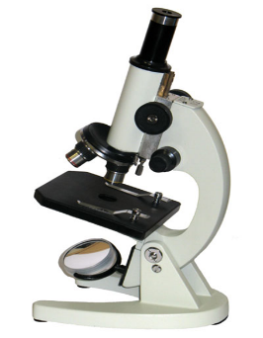
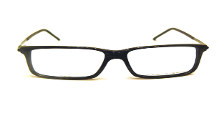
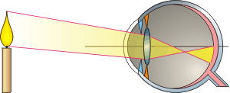
Yorug‘lik hodisalari

Slide 7
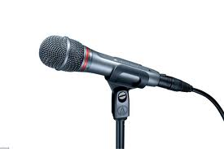
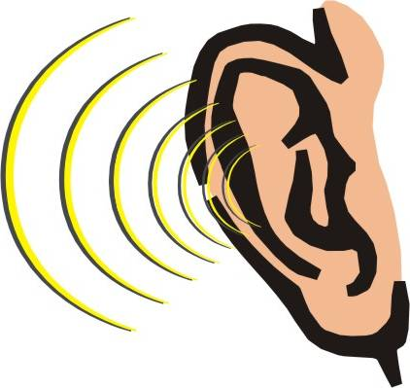
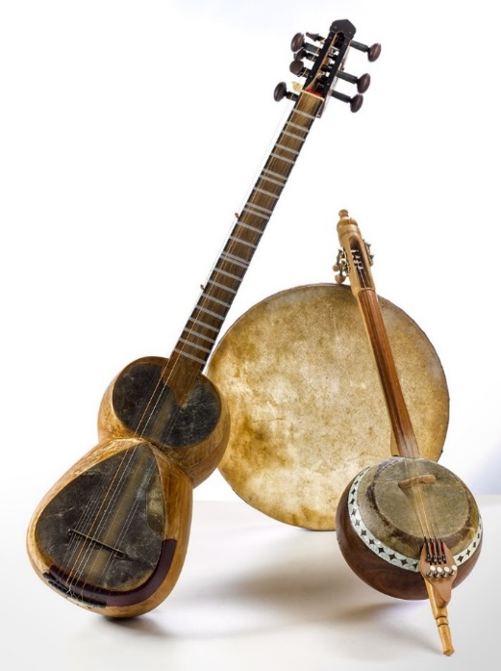
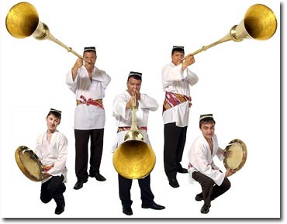
Tovush haqida tushuncha

Slide 8

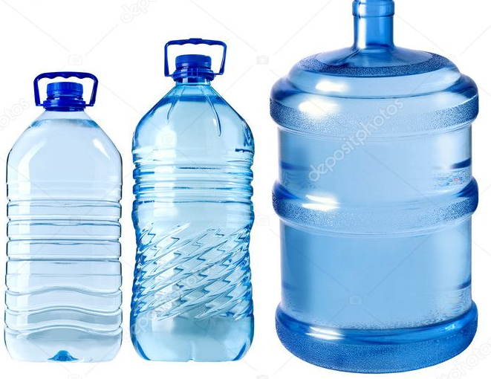
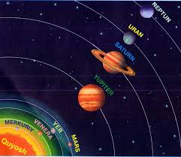
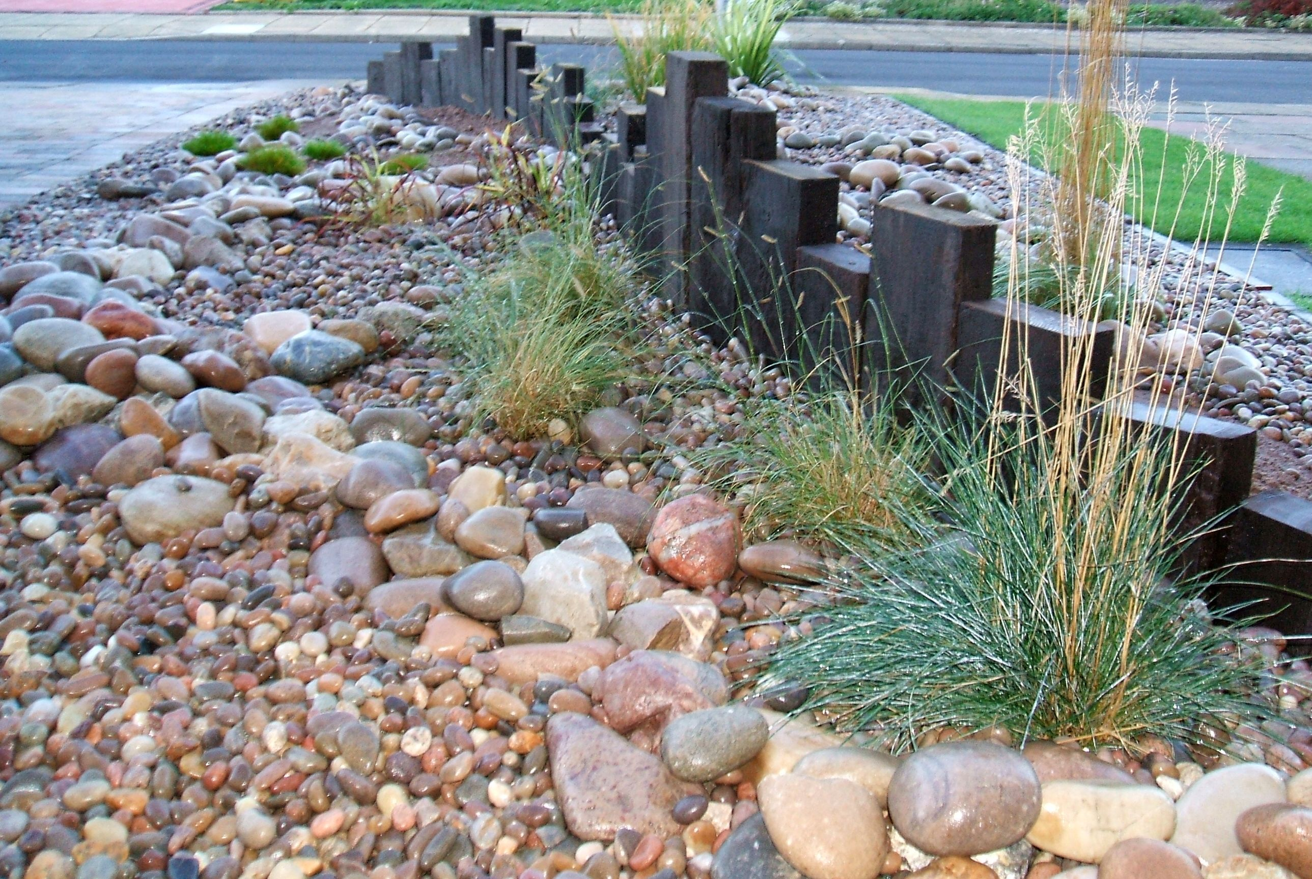
FIZIK JISMLAR
Fizik jismlar deb, tabiatda uchraydigan barcha jismlarga aytiladi.

Slide 9

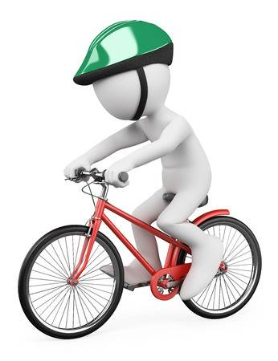
JISMLAR SISTEMASI
Jismlar sistemasi deb, ayrim fizik hodisalar xuddi bitta jismdagidek namoyon bo‘ladigan jismlar to‘plamiga aytiladi.

Slide 10
FIZIK HODISALAR
Fizik hodisalar deb, moddani tashkil etgan zarralar o‘zgarmay qolgan holda sodir bo‘ladigan hodisalarga aytiladi.

Slide 11
FIZIK QONUN
Fizik qonun deb, hodisalarni xarakterlovchi kattaliklar orasidagi miqdoriy bog‘lanishdan iborat bo‘lgan ifodaga aytiladi.

Slide 12
KUZATISH
Kuzatish deb, sodir bo‘layotgan hodisaga ta’sir ko‘rsatmasdan uning xususiyatini o‘rganishga aytiladi.

Slide 13
Fizika taraqqiyoti tarixidan
Fizika grekcha “physis” so‘zidan olingan bo‘lib tabiat degan ma’noni bildiradi.

Slide 14
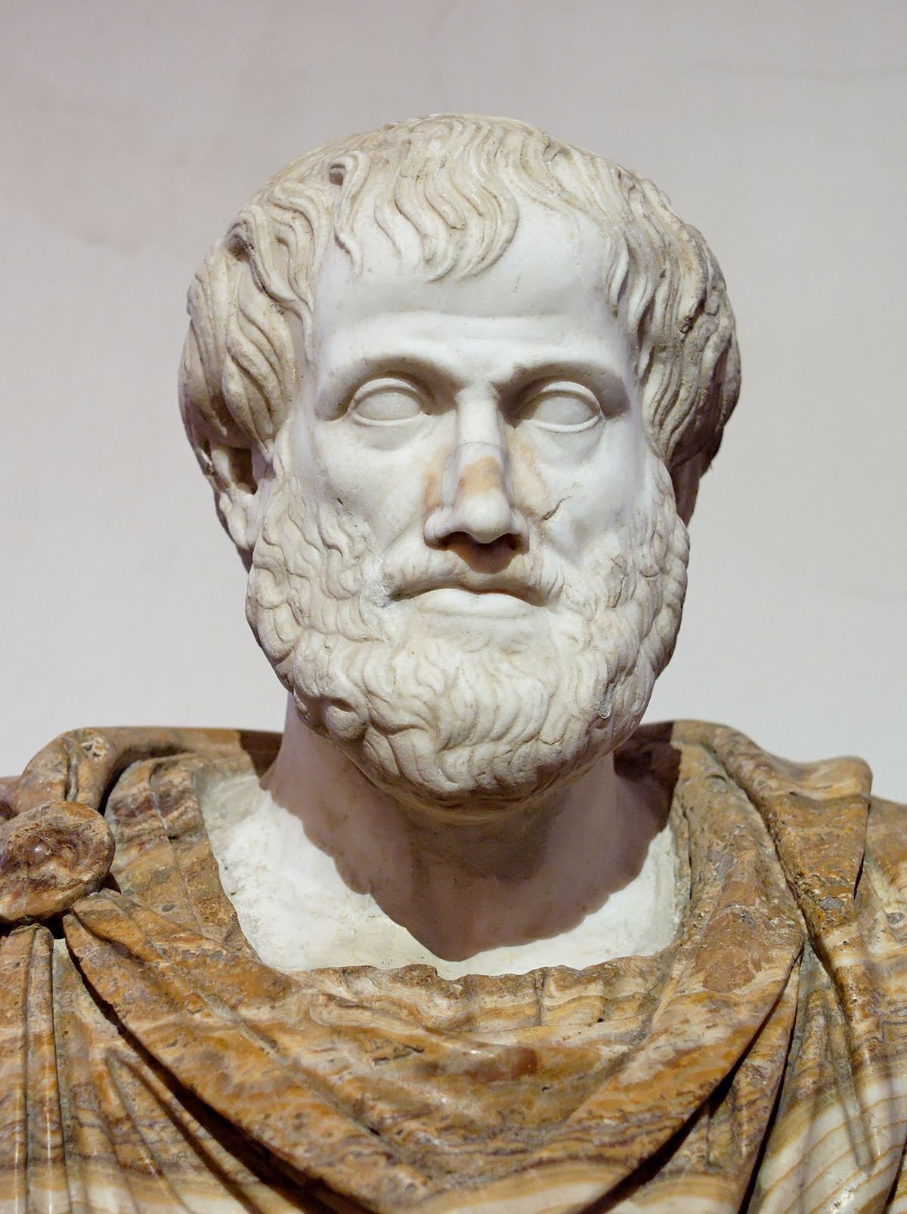
Aristotel
Fizika haqidagi ma’lumotlarni birinchi bo‘lib kitob shaklida qadimgi yunon mutafakkiri Aristotel (e. o. 384- 322-y.) bayon etgan.

Slide 15
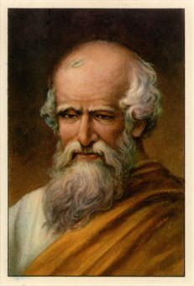
Arximed
Fizika qonunlarini harbiy texnikada keng ko‘lamda qo‘llagan olimlardan biri Arximed edi. Arximed miloddan avvalgi 287-yilda Sitsiliya orolidagi Sirakuza shahrida tug‘ilgan.

Slide 16
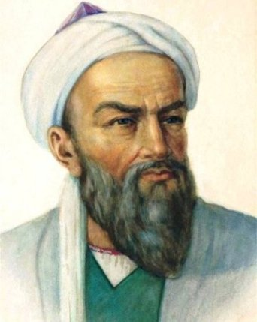
Abu Rayhon Beruniy
Beruniy moddalarning zichligini, koinot fizikasini, minerallar, yorug‘lik, tovush va magnit hodisalari kabi ko‘pgina yo‘nalishlarda ishlar olib borgan.

Slide 17
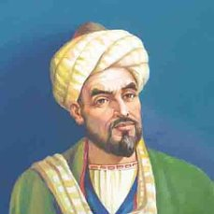
Al-Xorazmiy
Al-Xorazmiyning matematika, astronomiya sohasi bo‘yicha qilgan ishlarini butun dunyo tan olgan.

Slide 18
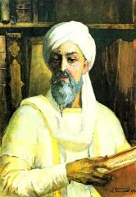
Abu Ali ibn Sino
Ibn Sinoni butun dunyoda tibbiyotning otasi deb bilishadi. Uning mexanik harakat,
ob-havoga doir, yorug‘lik hodisalari kabi mavzularga bag‘ishlangan ishlari ham mavjud.

Slide 19
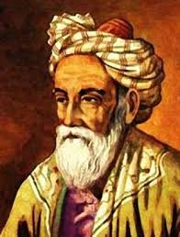
Umar Xayyom
Umar Xayyom o‘sha davr uchun ancha mukammallashgan taqvim (kalendar)ni ishlagan.

Slide 20
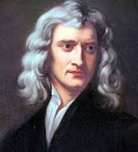
Isaak Nyuton
Buyuk ingliz olimi I.Nyuton fizikaning rivojlanishiga beqiyos hissa qo‘shgan. Quyosh va sayyoralar harakati sabablari, kuch va uning jism harakatiga ta’siri, yorug‘likning ranglardan iboratligi haqidagi ilmiy ixtirolar uning qalamiga mansub.

Slide 21
Mustaqil bajarish uchun topshiriqlar:
1. Mavzu oxiridagi savollarga javob yozish.
O‘rganiladigan bo‘limlar bo‘yicha rasmlarni klasster usulida chizish hamda fizik hodisalarga misollar keltirish.
Arximed katapultasining qanday yasalishi va vazifasini tushuntirib berish.

Slide 22
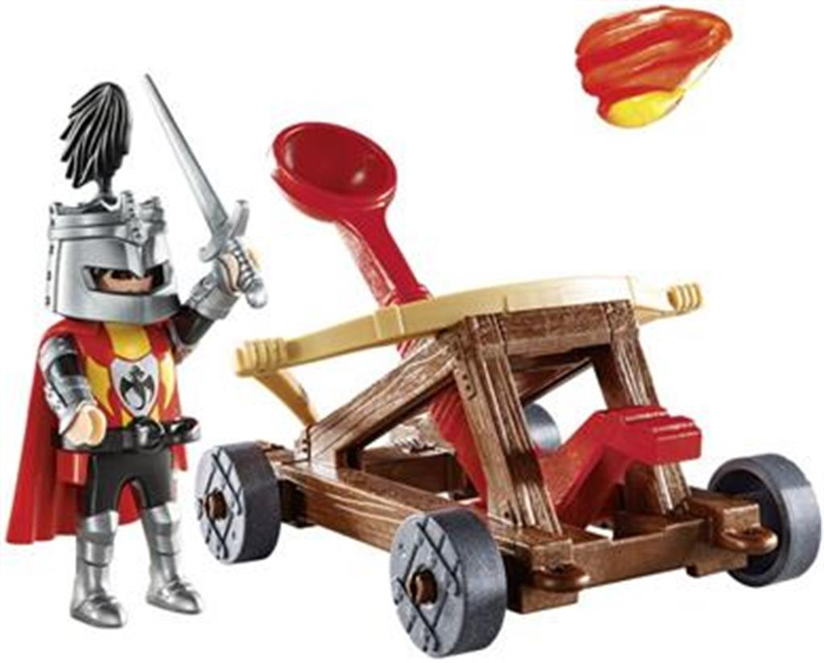
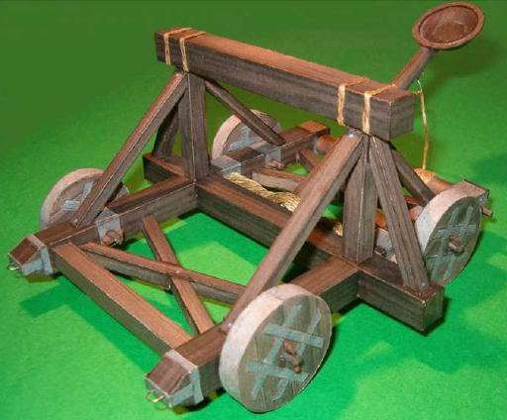
Mustaqil bajarish uchun topshiriqlar:
y

Slide 23
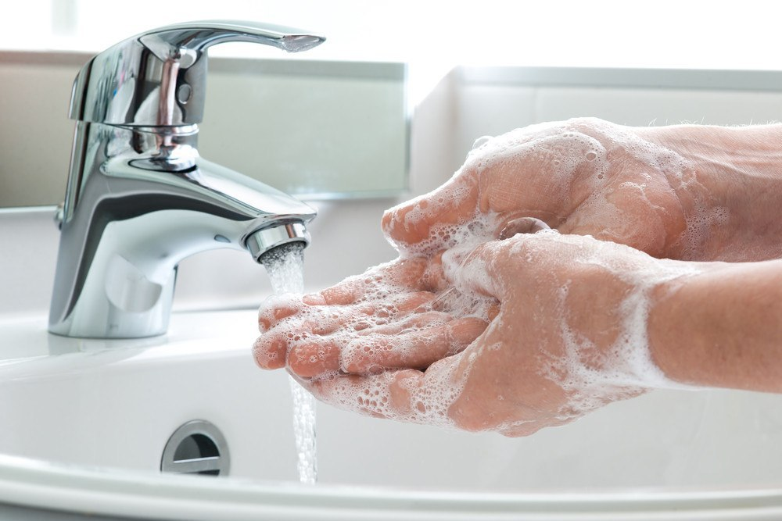
Aziz o‘quvchilar!
Shaxsiy gigiyena qoidalariga amal qiling
va albatta qo‘lingizni tez-tez sovunlab yuvishni unutmang.

